Slide 1
RASA
Aldi Halili
21.12.2023

Slide 2

Thema: Einführung in das Rasa Framework und innere Repräsentationen
Einführung in die 5 Ebenen der Conversational AI
Einführung in das Rasa Framework
Rasa Pipeline (innere Repräsentationen)
Rasa Policies
Rasa Architecktur
Implementierung: Rasa Chatbot für medizinische Diagnosen

Slide 3
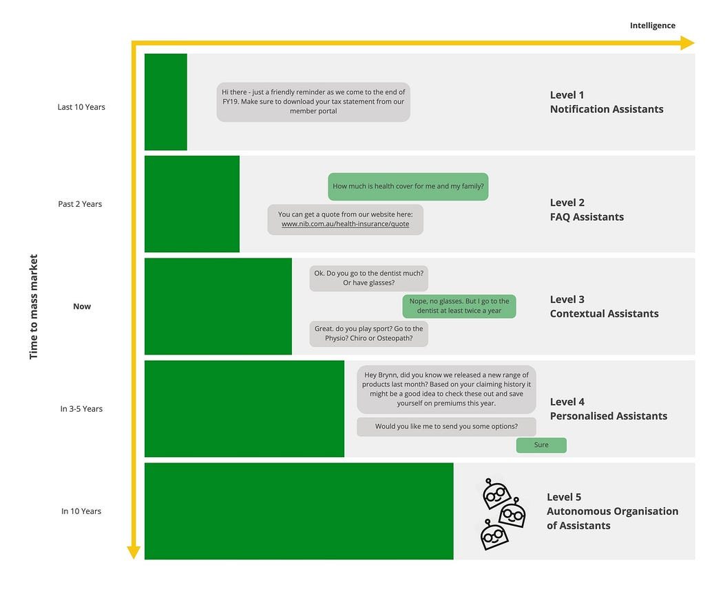
Die 5 Ebenen der Conversational AI
Blog [1]

Slide 4
Ebene 1 – Benarichtigungsassistenten:
Diese Assistenten senden einfache Benachrichtigungen, wie SMS oder Push-Benachrichtigungen. Z.B. Handy oder Laptop
Rasa geht über diese Ebene hinaus.

Slide 5
Ebene 2 – Frequently Asked Questions (FAQ)-Assistenten
Definition: Diese Assistenten können einfache Fragen beantworten. (FAQ)
Erkennen von Intents (begrenzt, ohne kontextuelles Verständnis), "nur Happy Paths„
Regelbasiert
Einsatz einfacher ML-Techniken.
Rasa kann auch für diese Grundlegende Anwendungen verwendet werden.

Slide 6
Ebene 3 – Kontextuelle Assistenten
Bots, die den Dialogkontext über mehrere Interaktionen hinweg verstehen und berücksichtigen können. Die Anfrage von Benutzern muss nicht unbedingt an einem Intent entsprechen. (Assistenten können mit unhappy paths umgehen)
Technologie: Fortgeschrittene ML-und DL-Algorithmen. (DIET, TED)
Anwendungsbereiche: Persönliche Assistenten, Support-Bots, die einen Gesprächsverlauf nachvollziehen können.
Rasa als Beispiel für diese Ebene.
Kann mit Situationen umgehen, in denen der Benutzer seine Meinung ändert, Kontext handhabt und sogar auf unerwartete Anfragen reagiert.

Slide 7
Ebene 4 – Personalisierte Assistenten
Bots lernen aus Interaktionen und verbessern ihre Antworten und Strategien über die Zeit.
Beispiele: Assistenten, die in der Lage sind, Benutzerpräferenzen vorherzusehen und proaktiv zu handeln.
Siri und Alexa haben einige personalisierte Funktionen, wie das Erkennen von Stimmen und das Anpassen von Antworten basierend auf Nutzerdaten. Sie sind jedoch nicht so weit fortgeschritten, dass sie sich kontinuierlich an die Vorlieben der Nutzer anpassen und proaktiv handeln.
Rasa kann mit GPT intergriert werden. (Viele Faktoren, Traningsatz, Implementierung)

Slide 8
5 – Vollständig autonome Systeme
Definition: Theoretische Ebene, auf der Bots komplexe Entscheidungen treffen und menschenähnliche Konversationen führen können.
Anwendungsbereiche: Noch in der Entwicklung, in 8 bis 10 Jahren; zukünftige Generation von Conversational AI, die umfassende, menschenähnliche Interaktionen ermöglicht.
Beispiele: Irgendwann wird es eine Gruppe von KI-Assistenten geben, die jeden Kunden persönlich kennen und schließlich große Teile des Unternehmensbetriebs leiten – von der Lead-Generierung über Marketing, Vertrieb, Personalwesen oder Finanzen.

Slide 9
Was ist Rasa Framework
Open-Source, regelbasiertes Machine-Learning-Framework zur Erstellung von KI-Assistenten und Chatbots
Gründungsjahr von RASA: 2016
Es besteht aus zwei Hauptkomponenten: Rasa NLU Pipeline und Dialogmanagement-Policies.
Blog [5]

Slide 10
Rasa Core
Die NLU-Pipeline und die Dialog Policy sind Kernbestandteile des Assistenten.
Der Assistent nutzt die NLU Training Pipeline, um die notwendigen Schritte zu bestimmen, damit Intents und Entities erkannt werden.
Policies definieren die Dialogmanagement-Techniken und -Modelle, die der Assistent verwendet, um zu entscheiden, wie auf User-Inputs reagiert wird. (wie der Assistant den Input versteht und wie er den Benutzer antwortet)
Zwei Methoden: Regelbasiert und oder Machine Learning Modelle
Youtube Video [1]

Slide 11
Statische vs Neuronale Methoden
Regelbasiert
Neuronale Maschine
Basieren sich auf vordefinierten Regeln und Entscheidungen. ELIZA: Erste Chatbot der Welt, im 1966. Einsatz Psychoterapie
Anwendungsbereiche: Einfache Kundenanfragen mit vorgefertigten Antworten, FAQ-Bots. Beispiel: Lufthansa Chatassistent Eliza , Hybrit Chatbot
Einschränkungen: Keine NLP-Anwendung (Kein Kontext-Verständnis), Jede Änderung aktualisieren
Vorteile: kostengünstig, schnelle Implementierung
Rasa: basiert an DL z.B Transformer-based Model (TED) von Rasa entwickelt. Require training Examples
Anwendungsbereiche: Kundenservice, Buchungssysteme, Gesundheitswesen
Kontextverständnis: Die Fähigkeit zu lernen, Muster zu erkennen, die die Maschine gesehen hat, und komplexe Gespräche zu führen.
Vorteile: Mehr Flexibilität, (sie müssen nicht eine conv path folgen)
Youtube Video [1], (Jiao et al., 2020)

Slide 12
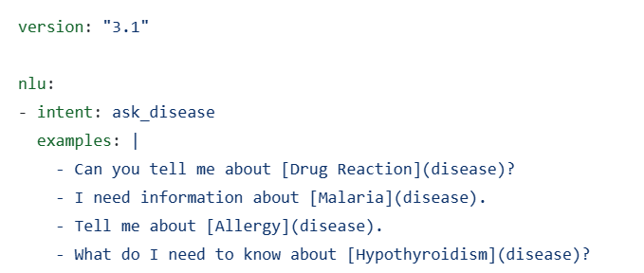
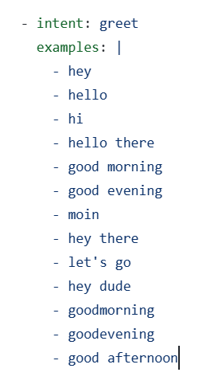

Rasa NLU
NLU: Ein Open-Source-NLP-Tool zur Klassifikation von Intents und Extraktion von Entitäten.
Intents: sind Labels, die die Bedeutung des Inputs vom Benutzern repräsentieren
Beispiel: Der text “Hello” hat das Label “greet”, weil die Bedeutung dieses Wortes als Begrüßung (greet) gilt.
Blog 2

Slide 13
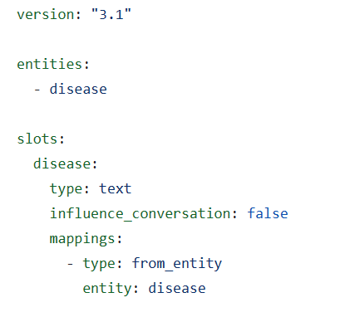
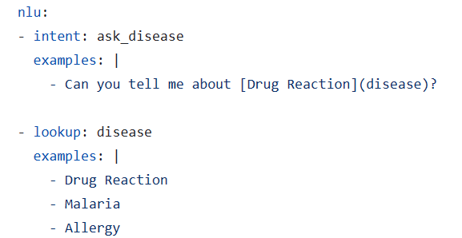
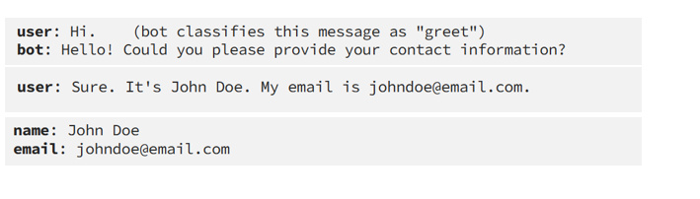
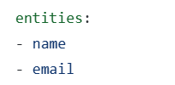
Entitäten: sind wichtige Schlüsselwörter, die aus einer Benutzernachricht extrahiert werden. (aktueller Input)
Lookup-Tabellen: kann die Erkennung der Entitäten verbessern, wobei eine Liste aller Krankheiten unter Diseases hinzugefügt werden.
Slots: Gedächtnis des Bots, emöglicht dem Assistant wichtige Informationen zu sammeln. (Langfristig)
Blog [2]

Slide 14
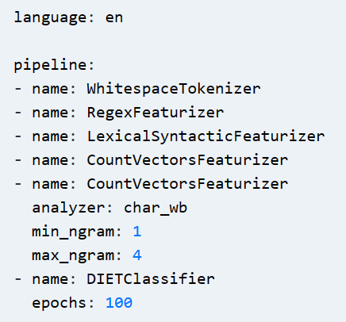
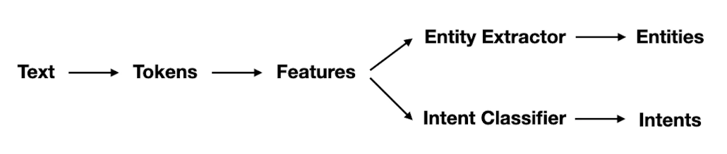
Pipelines and Dialog menagment policies
Pipeline und policies Konfiguration sind in der config.yml Datei gespeichert
Erstellung dieser Datei von der Funktion Rasa Init
Blog [6]

Slide 15
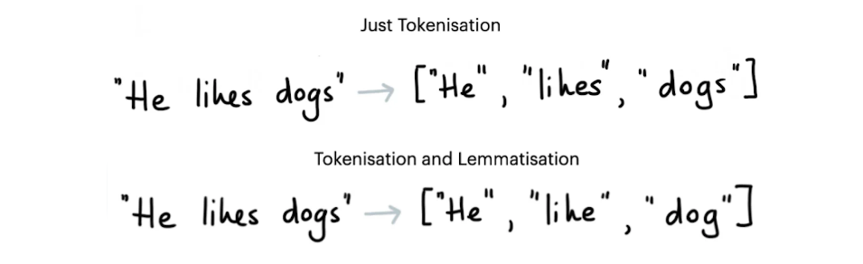
1. Tokenizer
Erste Schritt im Pipiline ist der Tokenizer. Teilt den Text in Token auf.
Zur Vorbereitung auf maschinelles Lernen wird der Text zuerst tokenisiert.
Tokenizer immer am Anfang der Pipeline.
Verschiedene Tokenizer
WhitespaceTokenizer: verwendet Leerzeichen Seperator. Ist für die englische Sprache geeignet.
SpacyTokenizer: Tokenizer verwendet spaCy. Gut geeignet für nicht-englische europäische Sprachen.
JiebaTokenizer: Tokenizer von Jieba. Nur für chinesiche Sprache.
Blog [6]

Slide 16
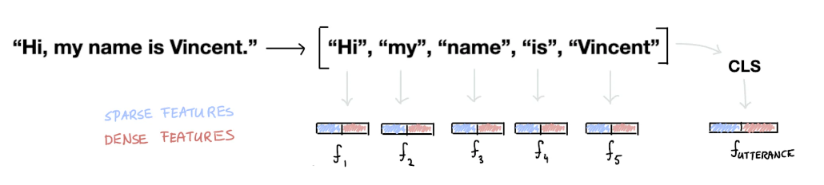
2. Featurizer
Featurizer generieren numerische Features (Merkmale) für Machine Learning-Modelle
Sparse Features: werden in der Regel von einem CountVectorizer generiert. Sie verfügen auch über einen LexicalSyntacticFeaturizer. Einfache, binäre Features, wie z.B One-Hot-Encoding.
Dense Features: Diese bestehen aus vielen vortrainierten Word Embeddig aus Sprachmodellen. Z.B SpaCy über SpaCyFeaturizers oder von Huggingface über LanguageModelFeaturizer.
Blog [6]

Slide 17
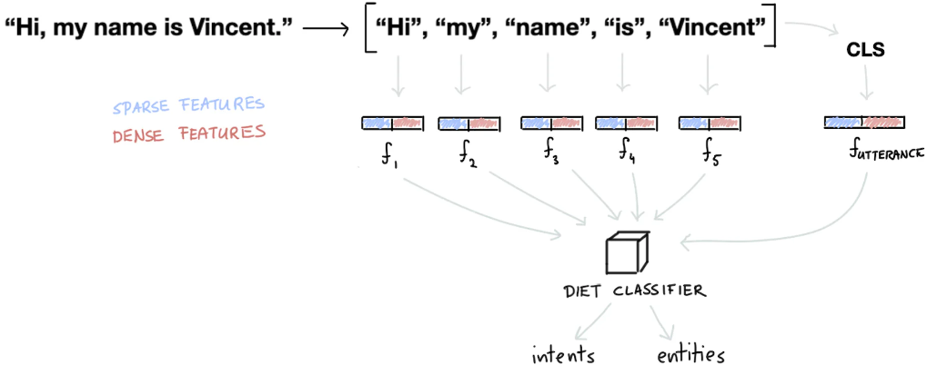
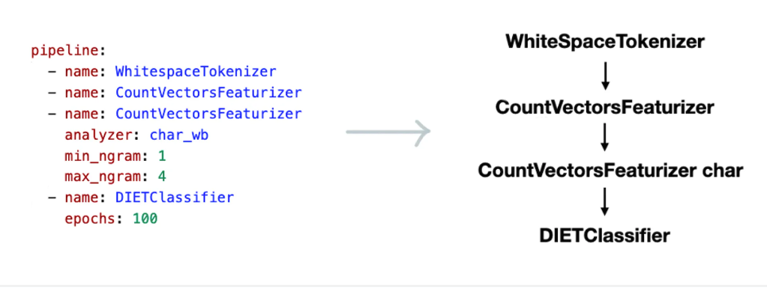
Intent Klassifikator und Entitäten Extraktor
Intent-klassifikator: Nach der Generierung der Features für alle Tokens, werden sie an einem Intent-klassifizierung Model übergeben. (DIET)
Entitäten Extractor: Je nach Aufgabe kann DIET, RegexEntityExtractor, SpacyEntityExtractor, usw angewendet werden.
DIET-Modells von Rasa: Sowohl Intent-Klassifizierung als auch Entitätextraktion

Slide 18
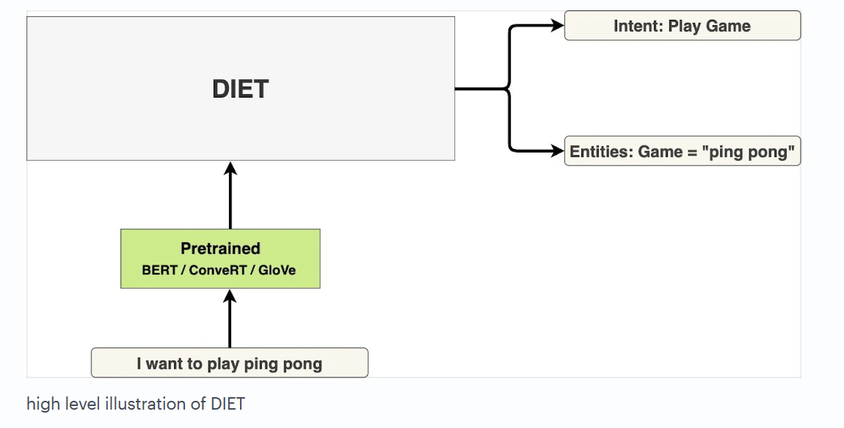
Dual Intent and Entity Transformer (DIET)
Dual-Funktionalität: Kombiniert Intent-Erkennung und Entitäten-Extraktion in einem einzigen Modell.
Multitasking-Transformer-Architektur: Transformer-basierten Architektur
Intergration vortrainierter Word Embedding: wie BERT, GloVe, ConveRT usw.
Lernfähigkeit aus Kontext: Verbessert die Genauigkeit durch Lernen sowohl aus Satzkontext als auch aus einzelnen Tokens.
Blog [3]

Slide 19
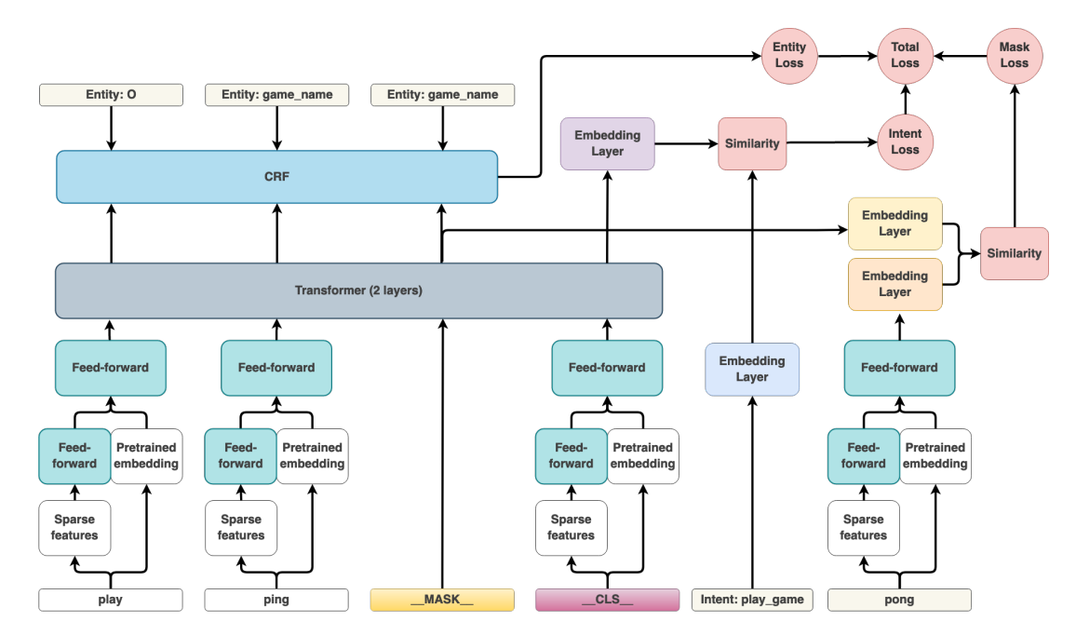
DIET Architecktur (Dual Intent and Entity Transformer)
(Bunk et al., 2002)

Slide 20
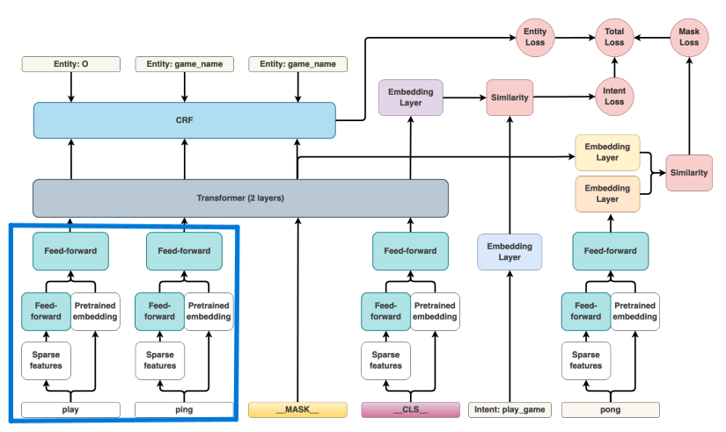
Features
Play
Play
Play
Prätrainierte path: akzeptiert eine prätrainierte Neuronale Netzwerk wie:[BERT,GLOVE, CONVERT]
Akzeptiert ein Token und gibt als Output einen numerischen Vector aus.
Andere path→ Generierung von sparse features vom Token “play” , kann one hot emcoding sein, character n grams.
Ausgabe wird an einem feed-forward Layer übergeben
Die Ausgabe vom Feed-forward-Layer und Prätrainierten Layer wird an einem andern Feed-forward-Layer übergeben.
Das Ergebnis einer Ff-L ist ein 256-dimensionaler Vektoren.
Die Vectoren werden als Input für den transofrmers-layer übergeben
Youtube Video [2], Blog [4]

Slide 21
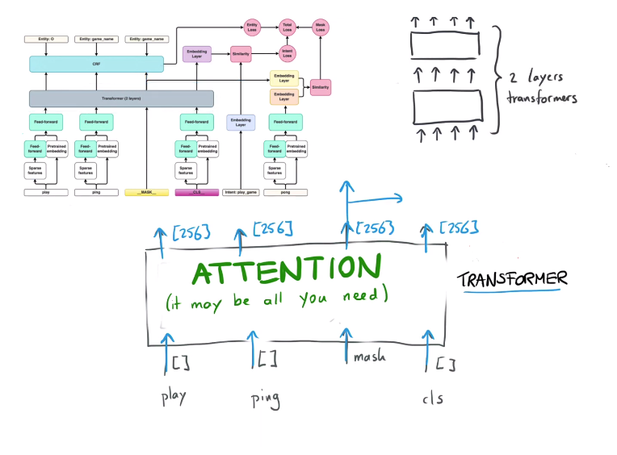
Transformer
Vektorrepräsentation: Input ein Vektor mit 256 Dimensionen für jeden Token
Zwei Transformer-Layers: Die Eingabevektoren werden durch zwei Schichten von Transformern verarbeitet, was dem Modell hilft, komplexere linguistische Muster zu erfassen.
Self-Attention-Mechanismus: wird verwendet, um die Bedeutung jedes Tokens im Kontext der gesamten Eingabesequenz zu verstehen.
Output: Kontextualisiertes Vektoren für jeden Token
Youtube Video [2]

Slide 22
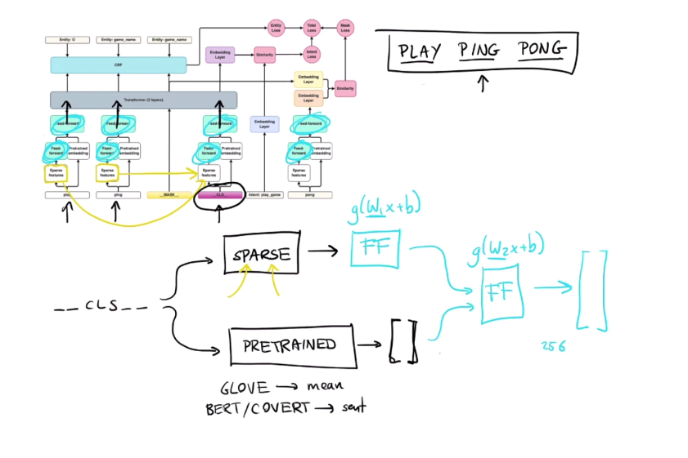
CLS-Token
CLS-Token repräsentiert den gesamten Input des Satzes
Durchläuft alle Schritte inklusive Transformer.
Sparse: Summe der sparse features für jeden Token (one hot entcoding)
GlOVE den Durchschnitt (mean) der Word-Embeddings
BERT/ConveRT embeding vom ganzen Satz
Youtube Video [2]

Slide 23
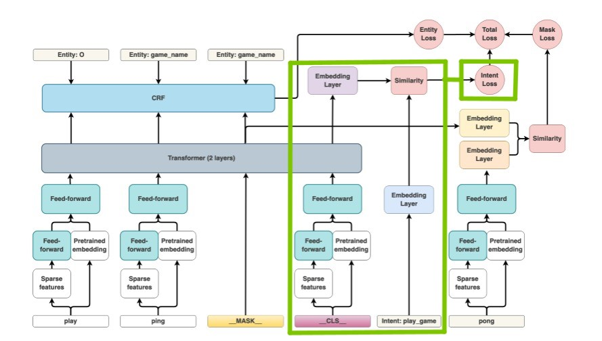
Intent-Klassifizierung
Klassen-Token repräsentiert den gesamten Input und ist in der Lage, die Intents vorherzusagen.
CLS Token bewegt sich durch das Transformer-Layer, durch den Embedding-Layer und Similarity. Die Ähnlichkeit vom Input und Output werden geprüft.
Am Ende gibt es eine Loss-Funktion, um das Modell zu optimieren.
Youtube Video [2]

Slide 24
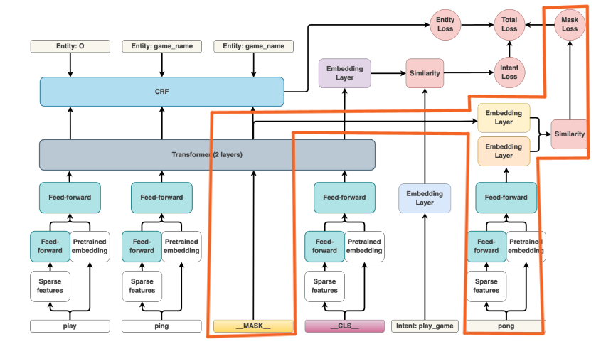
MASK-Token
Maskierungsvorgang: wird zufällig 15% der Wörter in jeder Sequenz durch ein [MASK]- Token ersetzt
Ziel der Maskierung: Während des Trainings wird das Modell darauf trainiert, mit fehlenden oder unbekannten Wörtern umzugehen
Der Mask Loss wird berechnet, indem die Vorhersage des Modells mit dem ursprünglichen, unmaskierten Token verglichen wird.
Youtube Video [2]

Slide 25
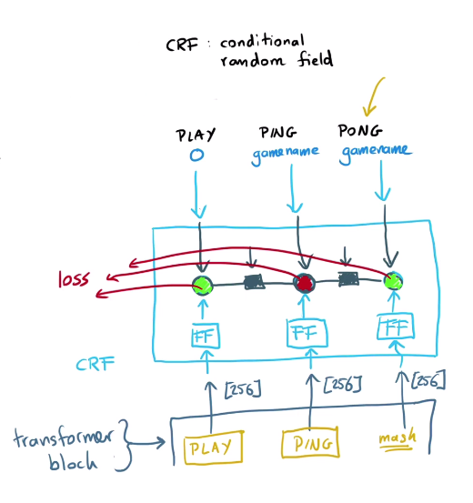
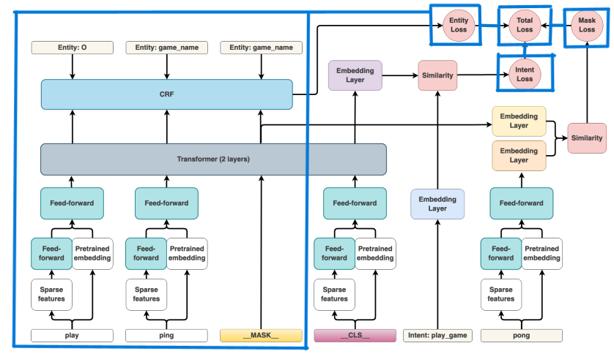
Entitätsextraktion mit CRF:
CRF: Inpur layer 256-dimensionale kontextualisierte Vektoren von Transformer und Output eine Klassifizierung , die Entitäten vorhergesagt.
Trainingsprozess: Nutz eine FF-Layer und eine Transition-Matrix, die während des Trainings optimiert werden. Trasition- Matrix berücksichtigt den Kontext benachbarter Tags. Diese sind entscheidend dafür, die Wahrscheinlichkeiten der Entitätsübergänge zwischen den Tokens zu lernen.
Entity-Loss: Vergleicht Vorhersagen mit tatsächlichen Tags zur Berechnung des Entitätsverlusts.
Total-Loss: Kombiniert Entitätsverlust mit Intent-Verlust und Maskierungsverlust zur Gesamtoptimierung des Modells.
Transitions-matrix
Youtube Video [2]

Slide 26
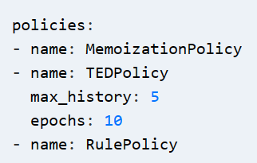
Policies
Policies Konfiguartion sind in der config.yml Datei gespeichert
RulePolicy: Regelbasierte Policies
TEDPolicy : machine learning Policies
MemoizationPolicy: Story-Abgleich um die nächste Aktion zu bestimmen.
RulePolicy
MemoizationPolicy
TEDPolicy
Blog [6]

Slide 27
Regelbasierte Policies:
Assistent trifft entscheidungen für die Antworten anhand von vordefinierten Regeln.
Gespeichert in rules.yml Datei
Ideal Anwendungen: Den Assistenten anzuweisen, bestimmte Informationen zu sammeln, bevor bestimmte Aktionen ausgeführt werden.
Anwendungen: Dem Assistenten vorzuschreiben, auf ein bestimmtes erkanntes Intent immer mit einer bestimmten Nachricht zu antworten.
Den Assistenten zu veranlassen, spezifische Informationen zu sammeln, bevor eine bestimmte Aktion ausgeführt wird.
Blog [6]

Slide 28
Machine Learning Policies
Transformer Embedding Dialogue (TED): ist ein Multitask-Architektur für next action Prediction und entity recognition
Die TED Policy nutzt maschinelles Lernen, um die nächstbeste Aktion vorherzusagen.
Assistent trifft Entscheidungen für die Antworten anhand der Muster, die aus den Konversationsdaten lernen. Gespeichert: stories.yml
(Vlasov et al., 2020)

Slide 29
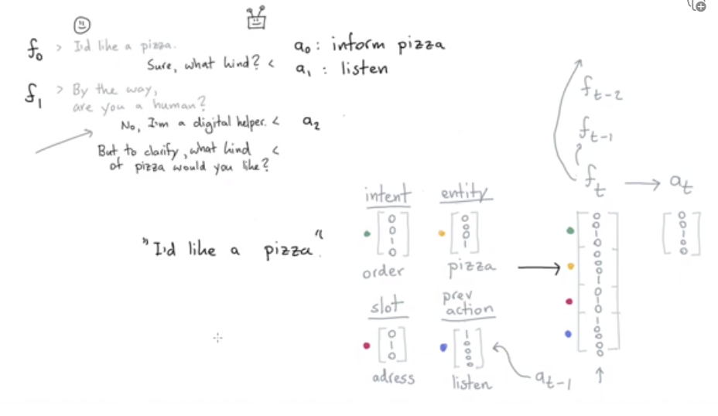
TED
Ziel: Nimmt Features von User-Input und wandelt sie in Action um.
Informationen über vorherige Actions
Numerische Features zusammen mit der vorherigen Aktion werden in einem einzigen Array dargestellt (Konkateniert), um die nächste Aktion vorherzusagen
Jede Zeitschritt
Am Ende wird ein System gebraucht der in der Lage ist zu indetifizieren wo (Attention) liegt.
Transformer
Youtube Video [3]

Slide 30
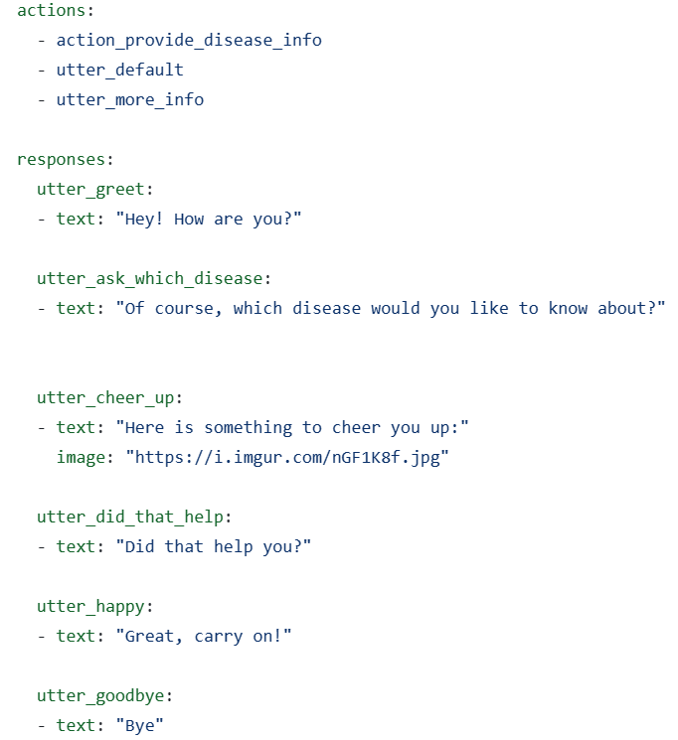
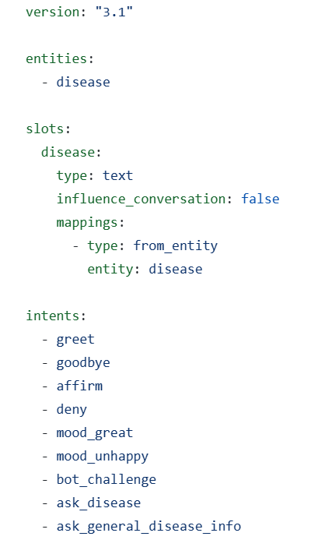
Domain
Zentrale Konfigurationsdatei, die alle Intents, Entitäten, Slots, Antworten, Aktionen und Dialogabläufe definiert.
Intents-Liste: NLU-Assistent versteht den User-Input (NLU-Modul)
Slots: Assistent benutz diese Informationen für User Antworten.
Entitäten-Liste: Einfluss wie Assistent entscheidet, wie den User-Input zu beantworten(NLU-Modul)
Actions: Liste von alle Utterances und Custom Action für die Beantwortung des User Inputs
Responses: Label utter_
Nachrich an User wenn die Utterance vorhergesehen ist
Youtube Video [4]

Slide 31
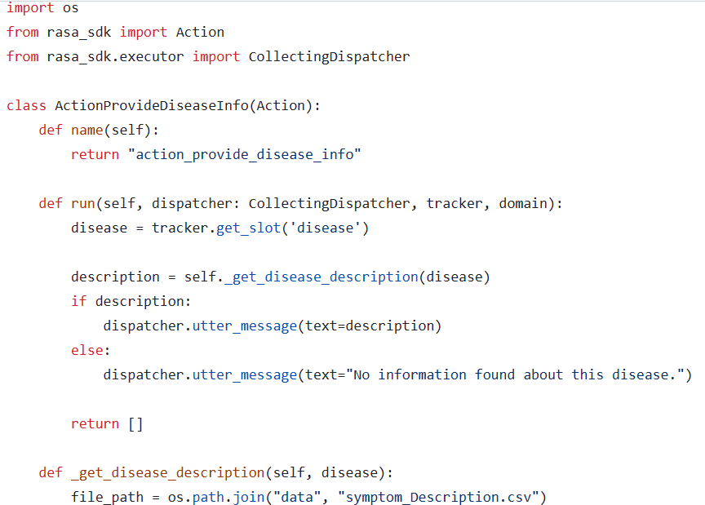
Custom Actions
Custom action sind „Responses“ , die mithilfe der Python Code „actions.py“ erstellt werden
Class costum action: 2 wichtige Funktionen:
name(): gibt den Namen der Aktion (wie im Training stories) zurück.
run(): Ausführung, wenn cusom Action aktiviert wird. Nimmt folgende Objekte:
tracker: Verfolgt den Stand des Dialogs und kann auf die gespeicherten Daten, wie z.B. Slots, zugreifen.
dispatcher: generiert die Antworten für die Benutzer.
domain: Enthält die Domänenkonfiguration des Bots.
Youtube Video [4]

Slide 32
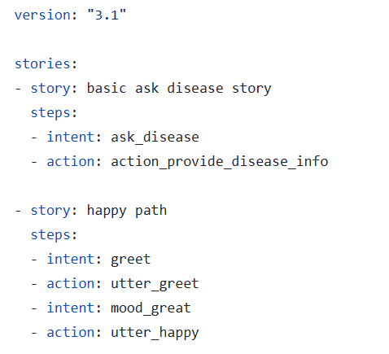
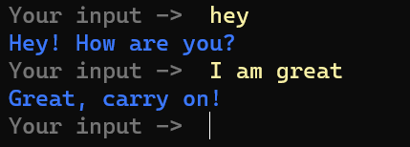
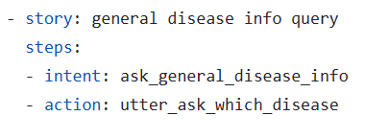

stories
Stories sind wichtig für Training des Dialogmanagements. Hilft dem Assistenten, wie der Dialog mit dem Bot ablaufen soll.
Zum Generalisieren unbekannter Gesprächsverläufe durch Modelltraining
Implementierung: chatbot_rasa

Slide 33
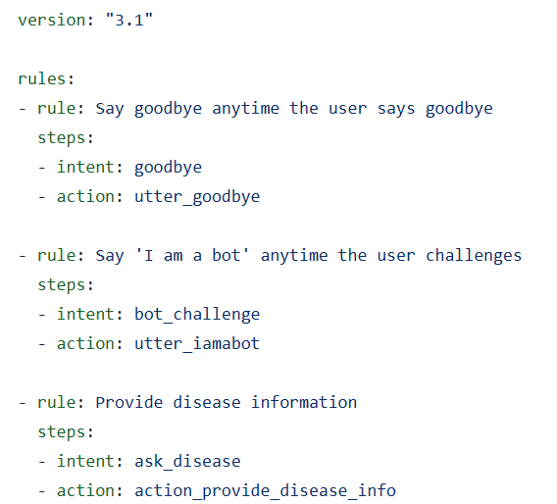
Rules.yml
wichtige Trainingsdaten, die benutzt werden, um das Dialogmanagement-Modell des Assistenten zu trainieren.
Sie beschreiben kurze Gesprächssequenzen, die stets denselben Path folgen sollen.
Implementierung: chatbot_rasa

Slide 34
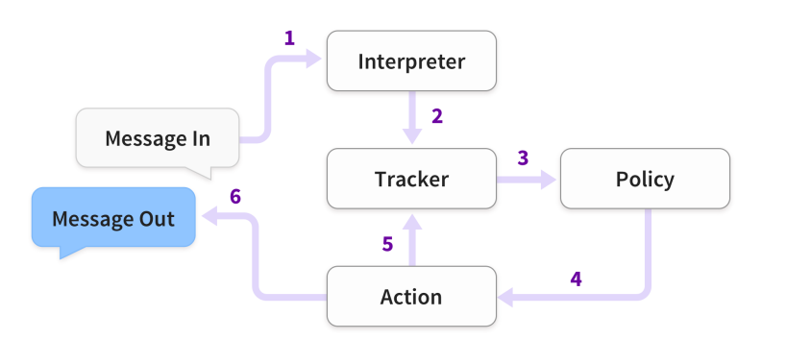
Rasa Architektur
1. Empfang und Interpretation
- Nachricht wird empfangen und an den Interpreter weitergeleitet
- Umwandlung in Wörterbuch: Originaltext, Intent, Entitäten
- Prozess durch NLU (Natural Language Understanding) gehandhabt
2. Übermittlung an den Tracker
- Nachricht vom Interpreter an den Tracker weitergeleitet
- Tracker hält Konversationszustand fest
3. Zustandsübermittlung an Policies
- Tracker-Zustand wird an jede Policy gesendet
- Policies bestimmen nächste Aktion
4. Entscheidung der Policies
- Jede Policy wählt eine geeignete Aktion aus
5. Protokollierung der gewählten Aktion
- Aktion wird vom Tracker aufgezeichnet
6. Antwort an den Benutzer
- Antwort basierend auf der gewählten Aktion wird an den
Benutzer gesendet
(Bocklisch et al., 2017)

Slide 35
Literatur
Jiao, Anran. "An intelligent chatbot system based on entity extraction using RASA NLU and neural network." Journal of physics: conference series. Vol. 1487. No. 1. IOP Publishing, 2020.
Bocklisch, Tom, et al. "Rasa: Open source language understanding and dialogue management." arXiv preprint arXiv:1712.05181 (2017).
Vlasov, Vladimir, Johannes EM Mosig, and Alan Nichol. "Dialogue transformers." arXiv preprint arXiv:1910.00486 (2019).
Bunk, Tanja, et al. "Diet: Lightweight language understanding for dialogue systems." arXiv preprint arXiv:2004.09936 (2020).

Slide 36
Andere Quellen Blogs [1] 5 Levels of Conversational AI - 2020 Update | The Rasa Blog | Rasa [2] Intents & Entities: Understanding the Rasa NLU Pipeline | The Rasa Blog | Rasa [3] Introducing DIET: state-of-the-art architecture that outperforms fine-tuning BERT and is 6X faster to train | The Rasa [4] NLP Transformer DIET explained – Marvik [5] Building a Chatbot with Rasa. Getting Started | by Aniruddha Karajgi | Towards Data Science [6] Pipelines and Policies – Rasa Learning Center Youtube Video [1] Conversational AI with Rasa: Pipeline and Policy Configuration (youtube.com) [2] Rasa Algorithm Whiteboard - Diet Architecture 1: How it Works (youtube.com) [3] Rasa Algorithm Whiteboard - TED Policy (youtube.com) [4] (Ep #6 - Rasa Masterclass) Domain, custom actions and slots | Rasa 1.8.0 (youtube.com) Github Link: itsmeeeeeee/chatbot_rasa: Rasa (github.com)

